Slide 1


Mlops: Forest cover type
Détection de dérive des données et réentraînement automatique.
Kévin Chatelain
Architecte en Intelligence Artificielle
Bloc 4 – « Construire, déployer et piloter des solutions d'IA»
Jedha 2023/2024

Slide 2
Objectifs
Contexte et motivation
Objectifs du projet
Classification forestière : Identifier les types de forêts à partir de données géographiques et environnementales.
Gestion écologique : Soutenir la gestion des écosystèmes en analysant sols et végétation.
Conservation durable : Optimiser les stratégies d'exploitation et de préservation des forêts.
Objectifs techniques
Détection des dérives : Identification des variations pour garantir la robustesse des modèles.
Orchestration et automatisation : Gérer le pipeline et les étapes critiques,
Suivi et visualisation des modèles : Assurer un suivi rigoureux et une présentation claire des résultats.
Kévin Chatelain – Spotify: Concevoir et piloter la gouvernance des données Architecte en Intelligence Artificielle - Jedha 2023/2024 -

Slide 3
Section 1 : Contexte et ressources
Présentation des données, modèles et de l'API
Kévin Chatelain – Stripe: Conception d’une architecture de données intégrées.- Architecte en Intelligence Artificielle - Jedha 2023/2024 -

Slide 4
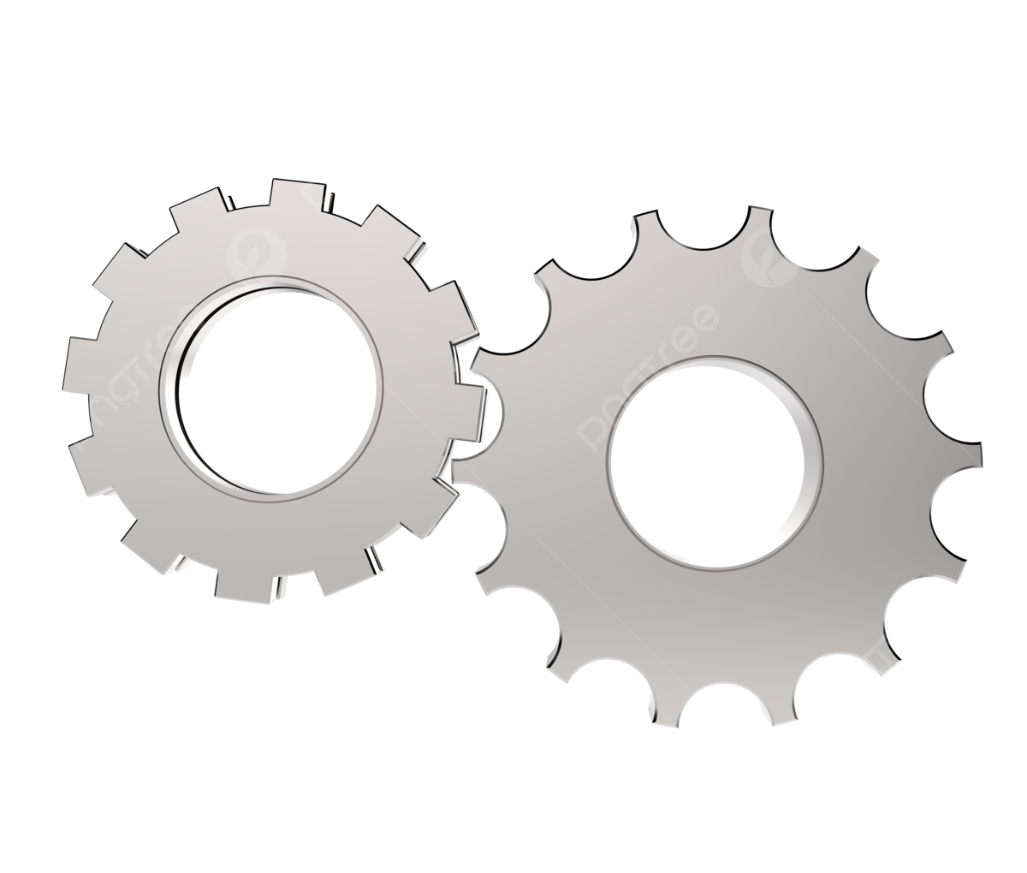



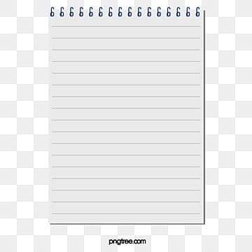
Description du dataset
Contexte et ressources
Forest Cover Type
Classification
7 types de couverts forestiers
Normalisation et encodage des variables.
55 colonnes,
dont 10 variables géographiques et environnementales
80 % pour l’entraînement
20 % simulées via l’API.
Kévin Chatelain – Stripe: Conception d’une architecture de données intégrées.- Architecte en Intelligence Artificielle - Jedha 2023/2024 -

Slide 5

Présentation des modèles
Contexte et ressources
Random Forest (RF) : Excellent pour capturer les interactions non linéaires.
Stochastic Gradient Descent Classifier (SGDC): Rapide et adapté aux données de grandes dimensions.
Logistic Regression (LR): Facilement interprétable, adapté aux relations linéaires.
Modèle | Précision (%) | F1-Score (%) | AUC-ROC (%) | Note du modèle
RF | 94.31% | 90.6% | 96% | Meilleur modèle : haute précision et robustesse.
SGDC | 69.58% | 30.85% | 73% | Rapide à entraîner, performances limitées.
LR | 70.63% | 42.1% | 76% | Performances modérées, légèrement supérieures à SGDC.
Kévin Chatelain – Stripe: Conception d’une architecture de données intégrées.- Architecte en Intelligence Artificielle - Jedha 2023/2024 -

Slide 6
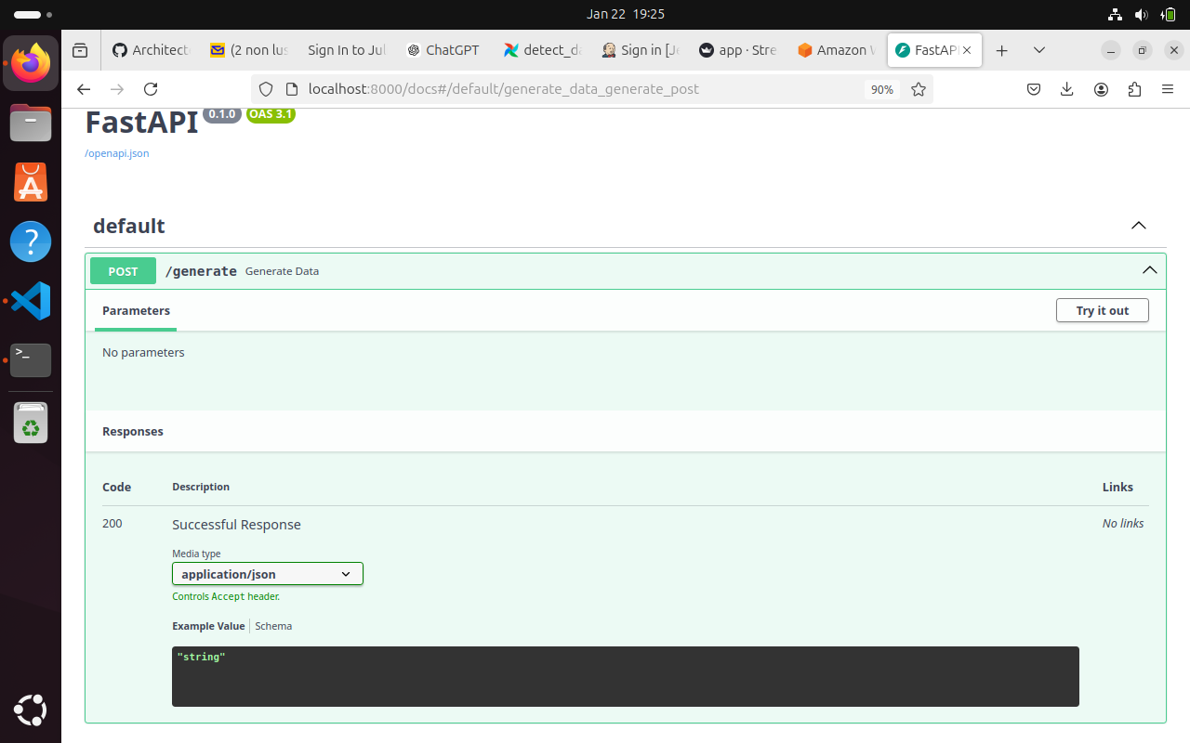
API
Contexte et ressources
Kévin Chatelain – Stripe: Conception d’une architecture de données intégrées.- Architecte en Intelligence Artificielle - Jedha 2023/2024 -

Slide 7
API
Contexte et ressources
Objectif
Simuler l’ajout de nouvelles données dans le pipeline pour tester la robustesse et l’automatisation.
Caractéristiques
Génération de données factices, respectant le format du dataset initial.
Écrasement périodique du fichier S3 contenant les données simulées (toutes les 5 minutes).
Intégration fluide avec le pipeline Airflow existant sans nécessiter de modifications.
Kévin Chatelain – Stripe: Conception d’une architecture de données intégrées.- Architecte en Intelligence Artificielle - Jedha 2023/2024 -

Slide 8
Section 2: Architecture du système
Structure globale et interconnexion des services
Kévin Chatelain – Stripe: Conception d’une architecture de données intégrées.- Architecte en Intelligence Artificielle - Jedha 2023/2024 -

Slide 9
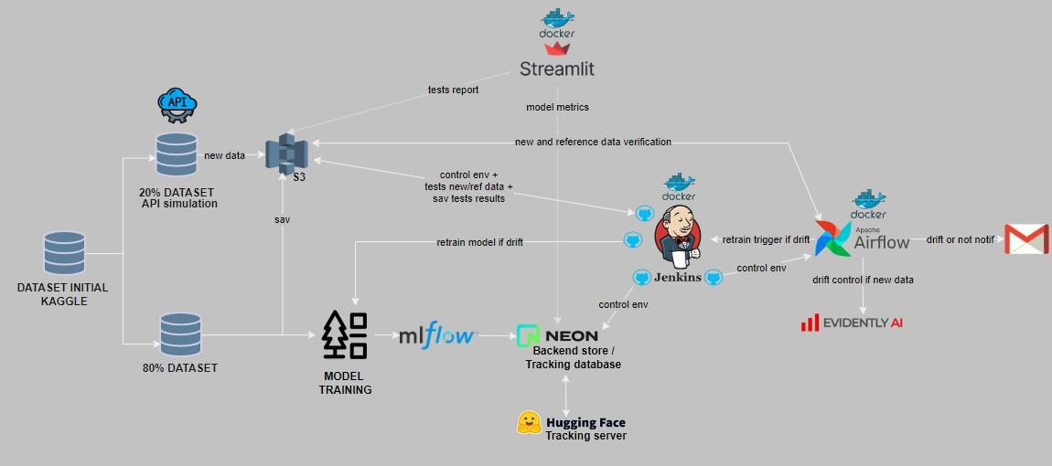
Vue d’ensemble de l’architecture
Architecture du système de données
Kévin Chatelain – Stripe: Conception d’une architecture de données intégrées.- Architecte en Intelligence Artificielle - Jedha 2023/2024 -

Slide 10
Avantages stratégique
Architecture de la gestion des données
Automatisation robuste : Orchestration complète, avec gestion des dérives automatisée.
Suivi performant : Traçabilité et gestion centralisée des modèles et métriques.
Visualisation claire : Tableaux de bord interactifs pour faciliter la prise de décision.
Scalabilité et flexibilité : Intégration fluide et traitement de grands volumes de données.
Gestion proactive : Alertes automatiques et déclenchement d'actions correctives en temps réel.
Optimisation des coûts : Utilisation d'outils open-source et cloud réduisant les dépenses.
Kévin Chatelain – Stripe: Conception d’une architecture de données intégrées.- Architecte en Intelligence Artificielle - Jedha 2023/2024 -

Slide 11
Section 3: Présentation des pipelines
Exploration des outils
Kévin Chatelain – Stripe: Conception d’une architecture de données intégrées.- Architecte en Intelligence Artificielle - Jedha 2023/2024 -

Slide 12
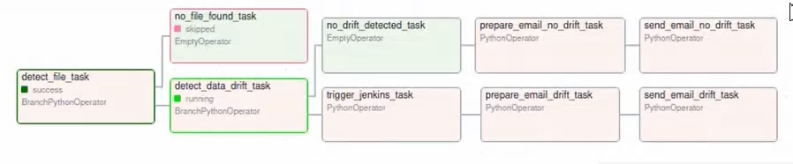
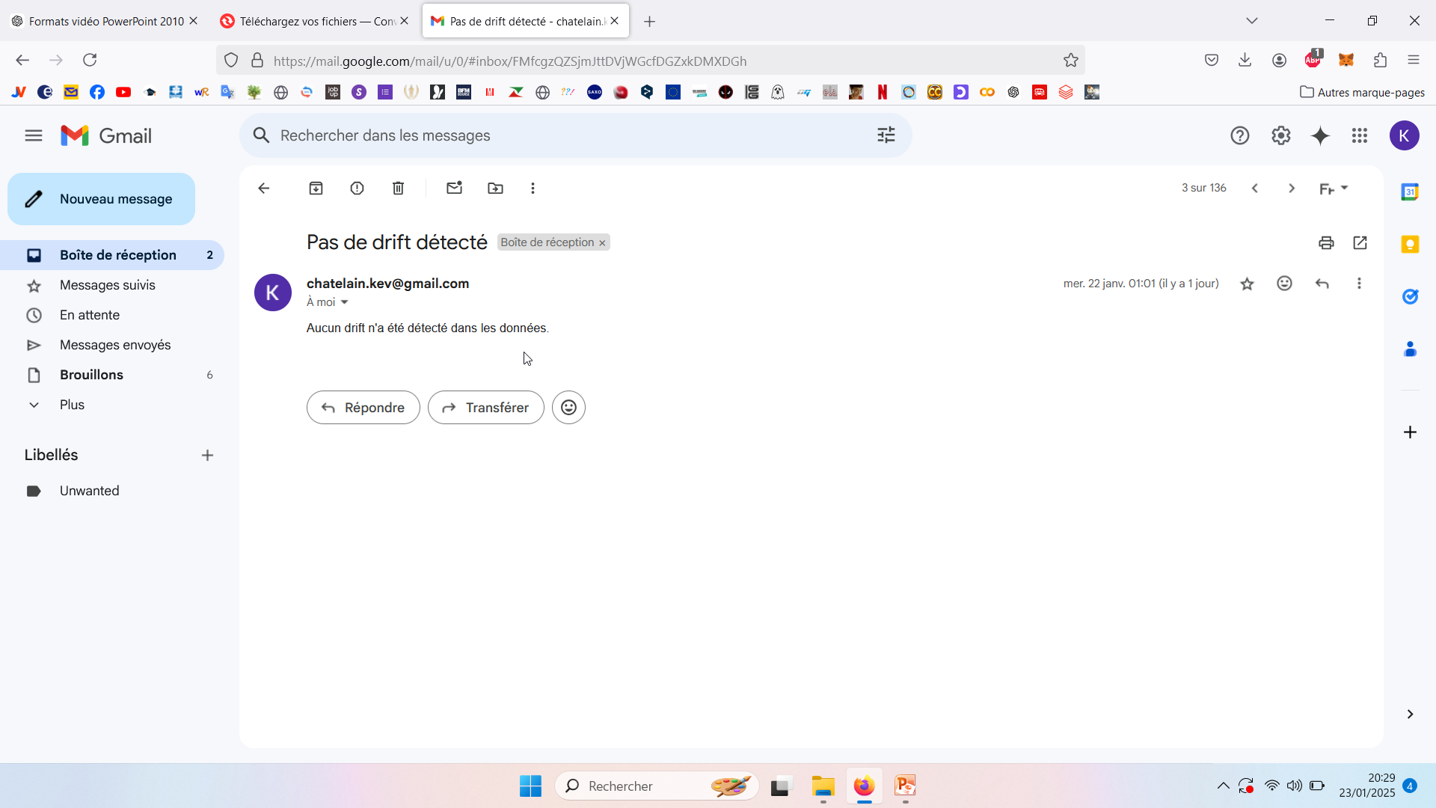
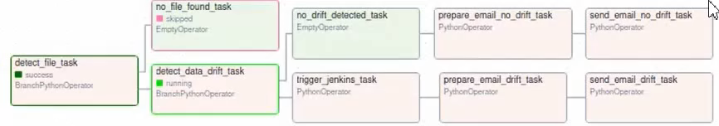
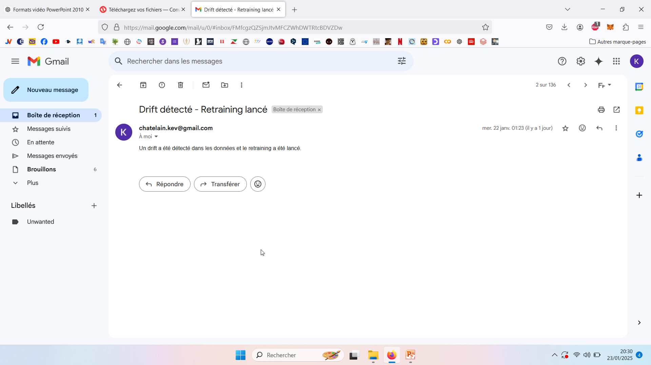
Orchestration des actions avec Airflow
Présentation des pipelines
Sans drift detecté
Drift detecté
Kévin Chatelain – Stripe: Conception d’une architecture de données intégrées.- Architecte en Intelligence Artificielle - Jedha 2023/2024 -

Slide 13
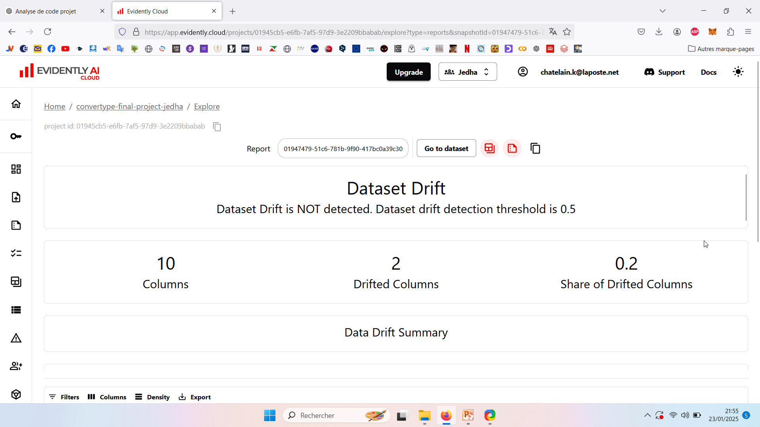
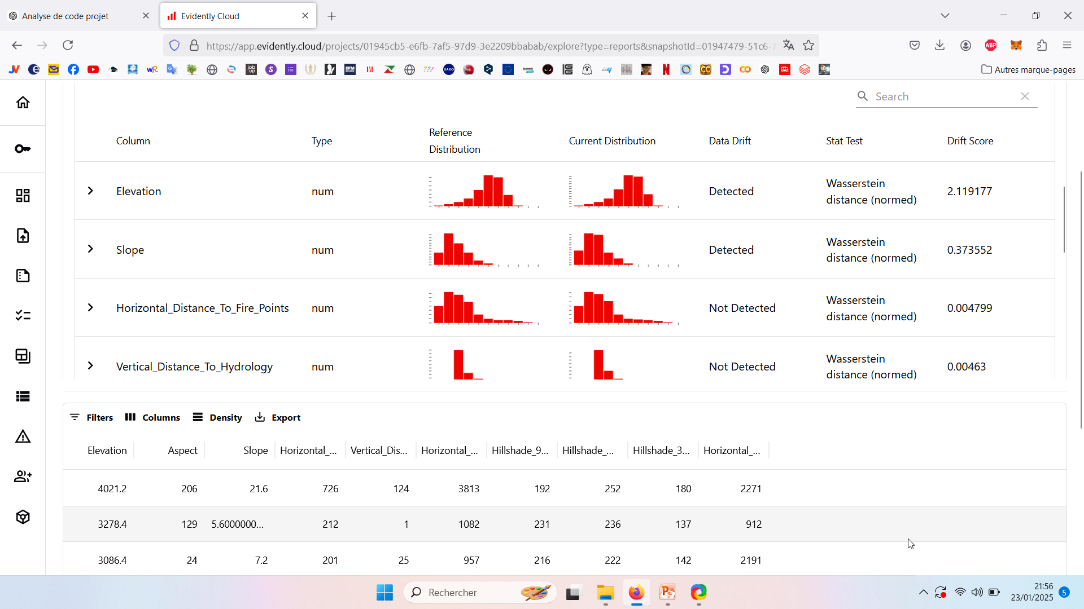
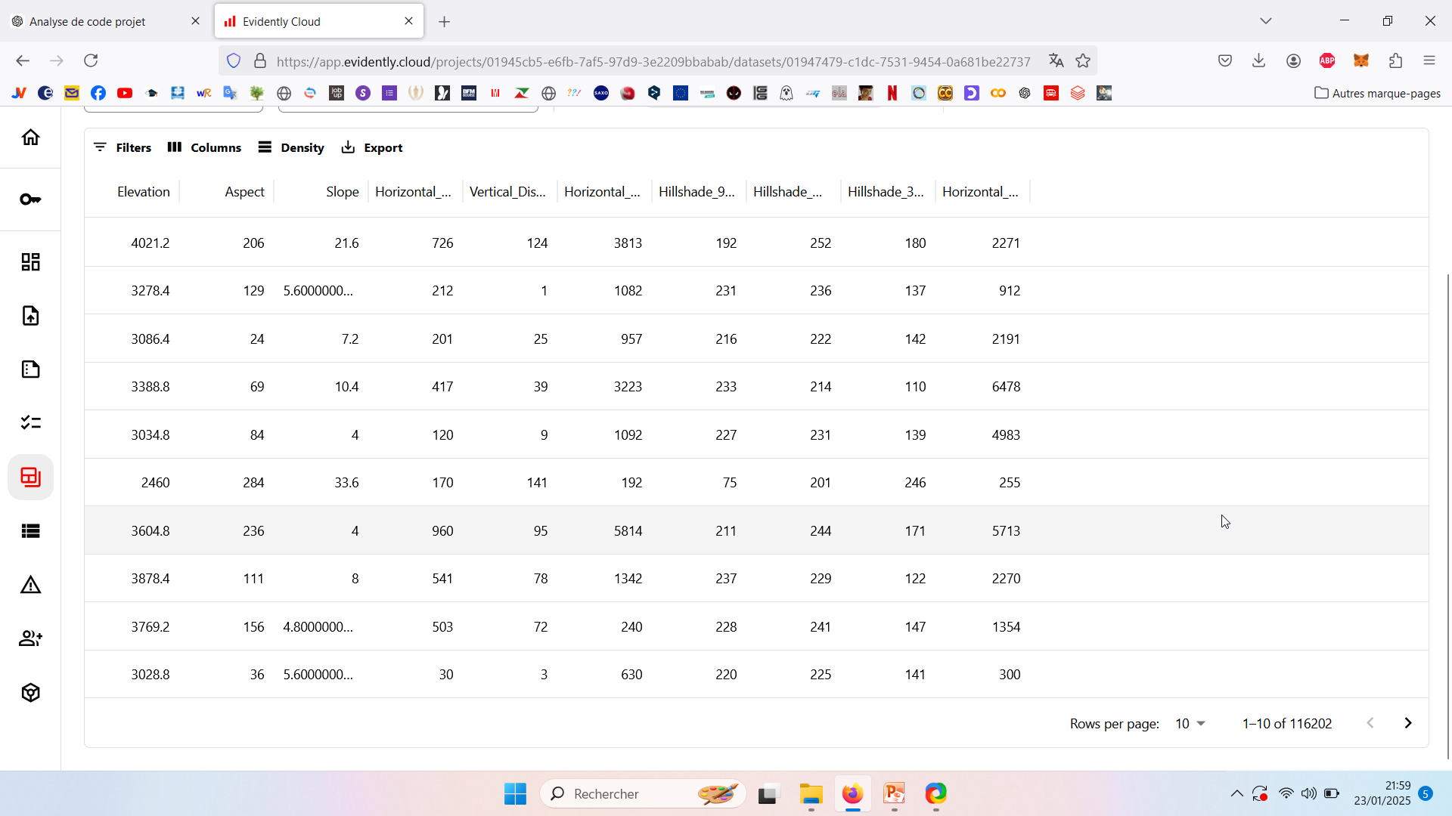
Analyse des dérives de données avec Evidently
Présentation des pipelines
Kévin Chatelain – Stripe: Conception d’une architecture de données intégrées.- Architecte en Intelligence Artificielle - Jedha 2023/2024 -

Slide 14
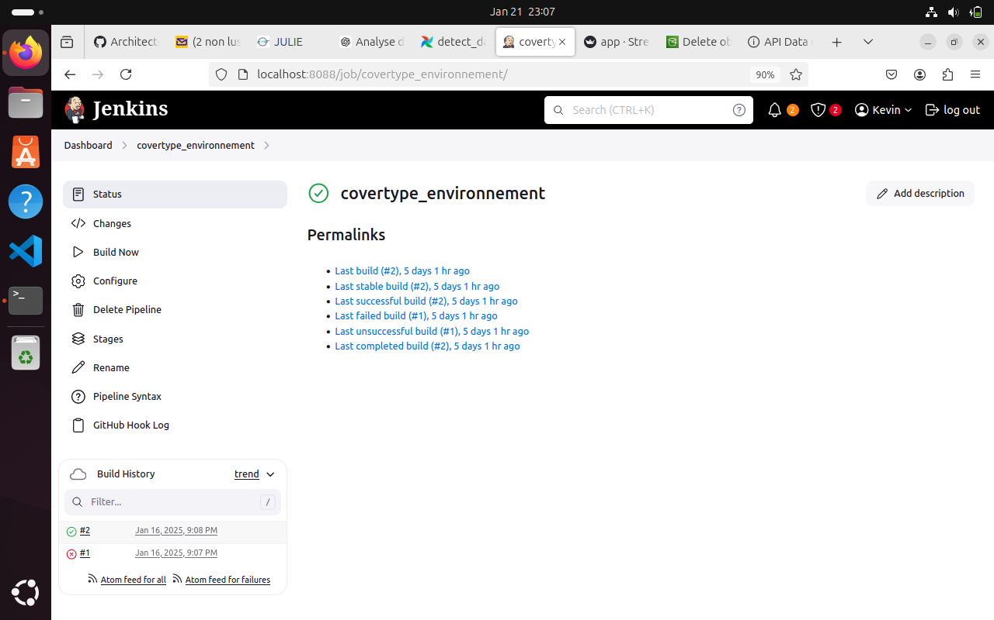
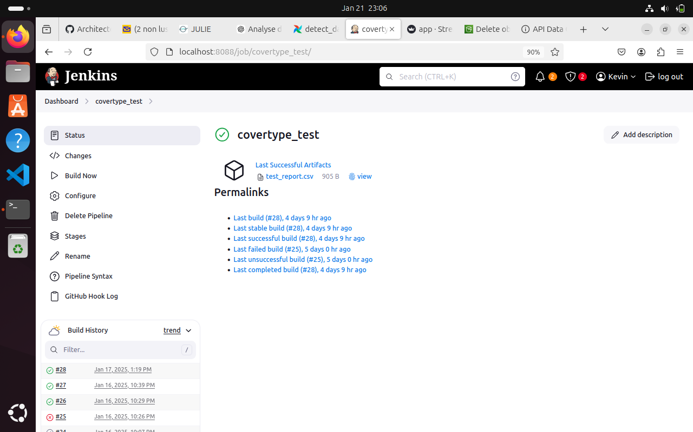
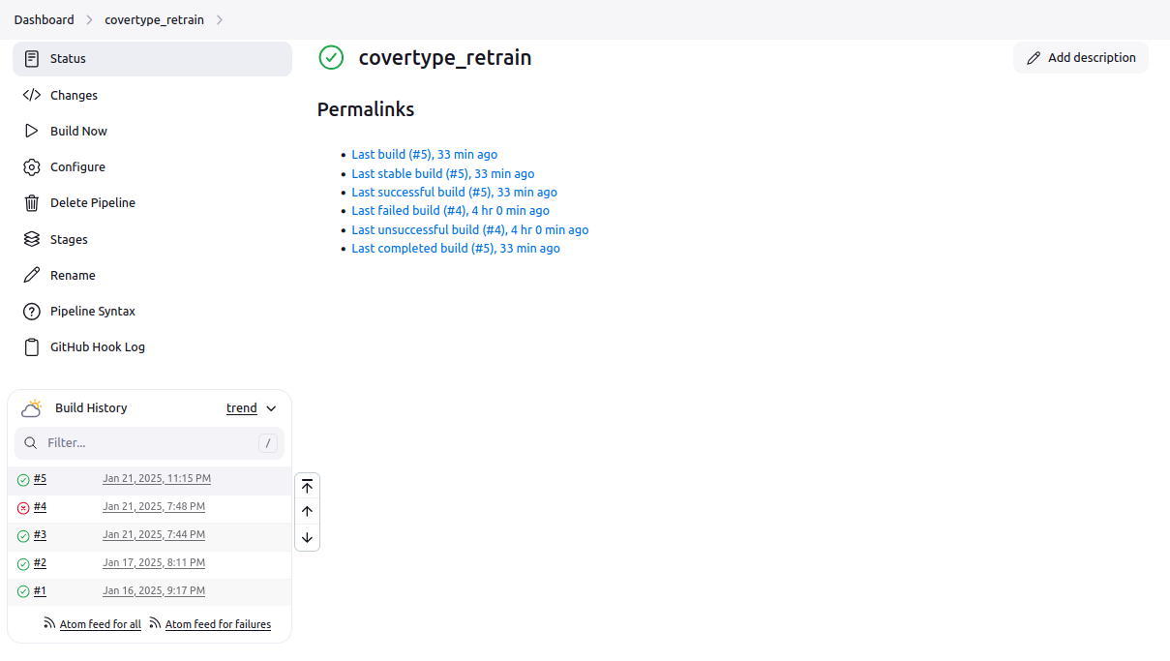
Maintenance des modèles avec Jenkins
Présentation des pipelines
Configuration
Installation des dépendances
Infrastructure prête à l'emploi
Base du workflow
Réentraînement automatisé
Données mises à jour
Optimisation des modèles
Adaptation aux dérives
Validation stricte
Tests unitaires
Performance vérifiée
Qualité garantie
Kévin Chatelain – Stripe: Conception d’une architecture de données intégrées.- Architecte en Intelligence Artificielle - Jedha 2023/2024 -

Slide 15
Section 4: Données et visualisation
Outils de monitoring et de restitution
Kévin Chatelain – Stripe: Conception d’une architecture de données intégrées.- Architecte en Intelligence Artificielle - Jedha 2023/2024 -

Slide 16



NeonDB
Données et visualisation
Stockage et gestion des métriques
Suivi des expérimentations
Visualisation interactive
Haute disponibilité et scalabilité des données.
Garantit la cohérence et le back-up des données.
Requêtes SQL avancées pour des analyses complexes.
Centralisation des expérimentations (runs, métriques, artefacts).
Visualisation claire des résultats de chaque itération.
Reproductibilité des modèles grâce à la gestion des versions.
Tableaux de bord personnalisés pour visualiser les performances.
Interactions dynamiques avec les données (filtres, graphiques).
Accessibilité pour les utilisateurs non techniques.
Kévin Chatelain – Stripe: Conception d’une architecture de données intégrées.- Architecte en Intelligence Artificielle - Jedha 2023/2024 -

Slide 17
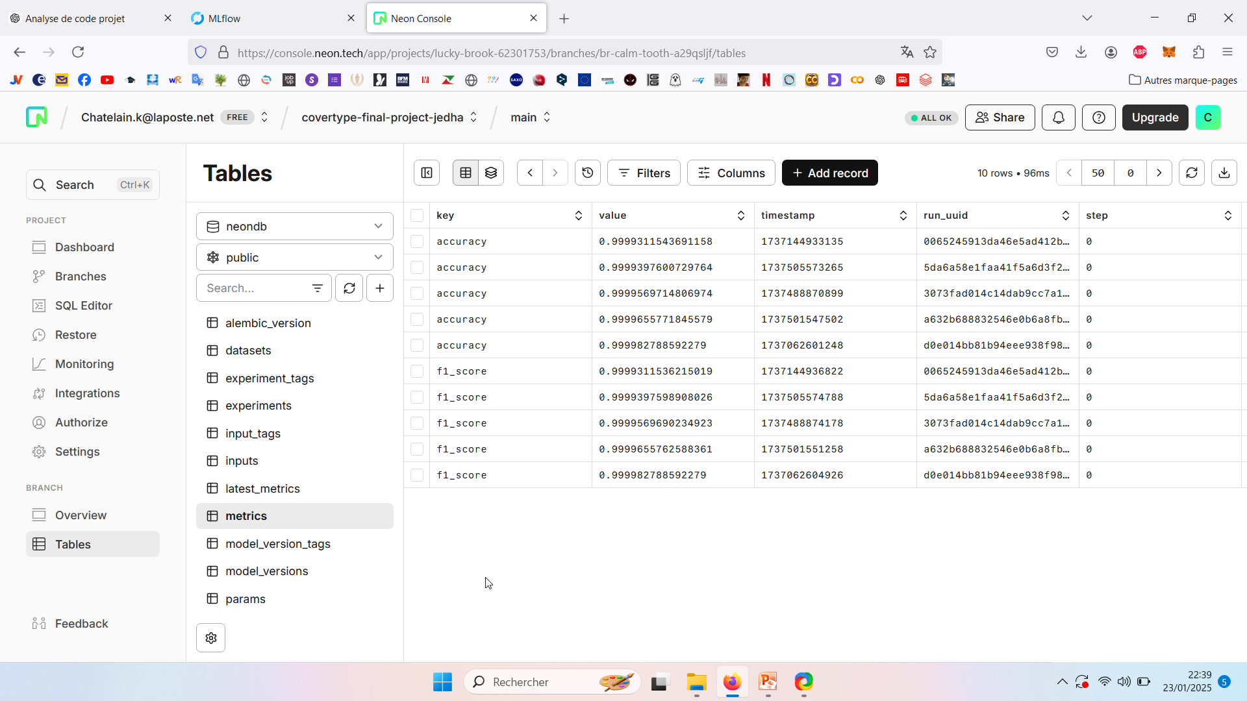
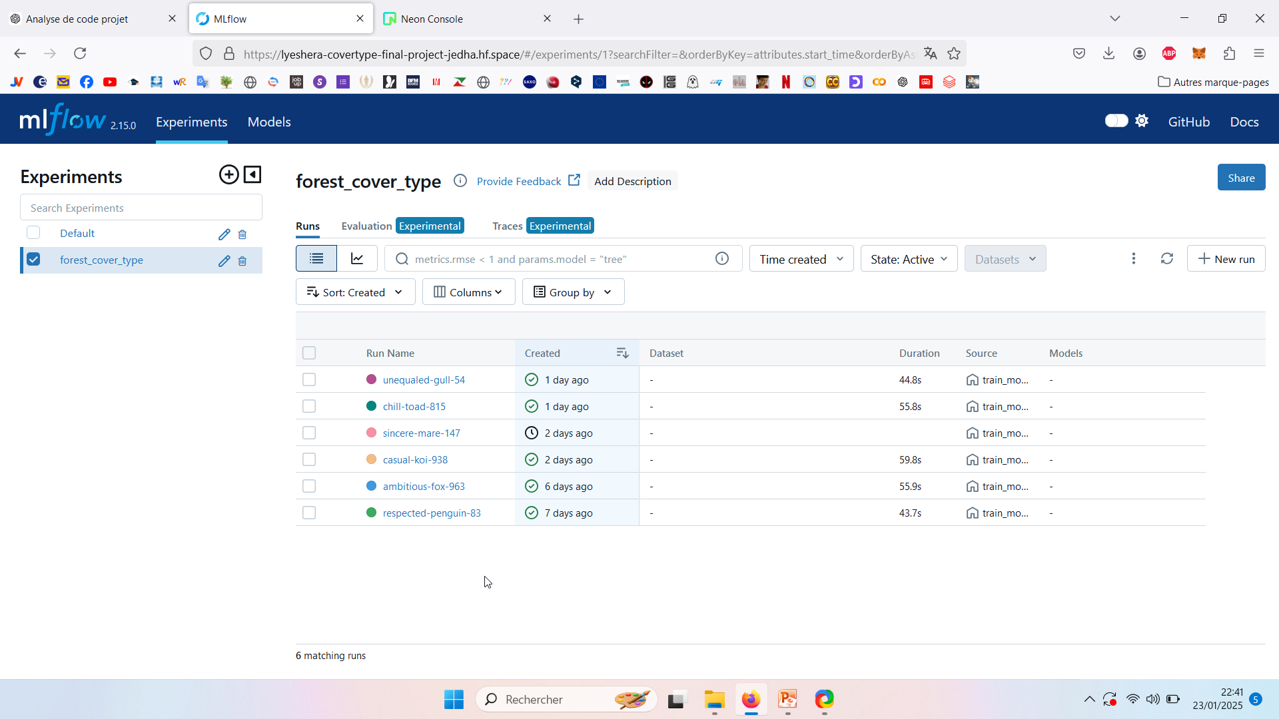
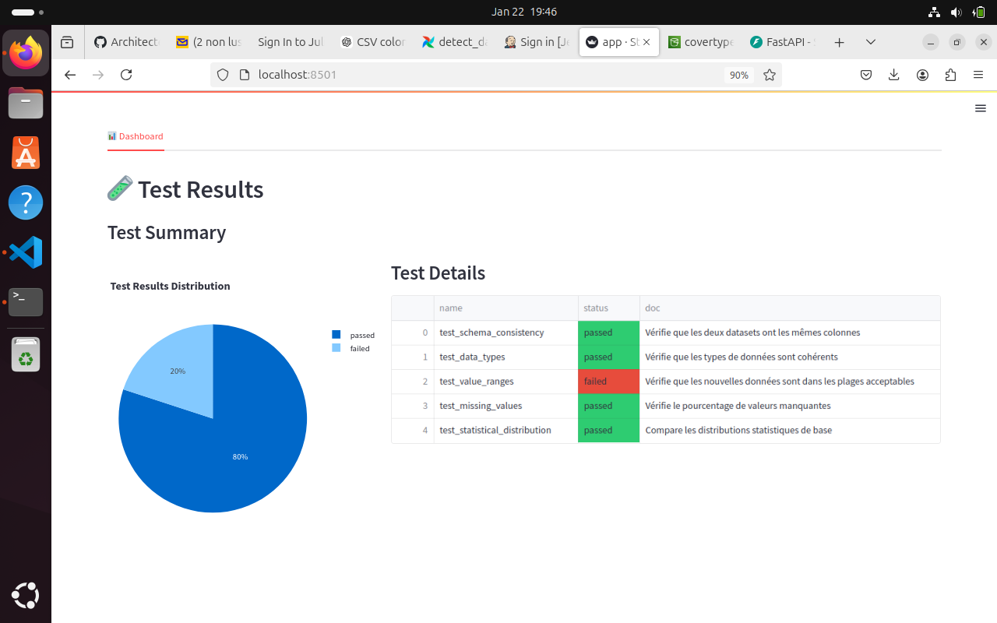
Visuels des outils
Données et visualisation
Kévin Chatelain – Stripe: Conception d’une architecture de données intégrées.- Architecte en Intelligence Artificielle - Jedha 2023/2024 -

Slide 18


Merci de votre Attention!
Dans l’attente de vos questions.

